Slide 1
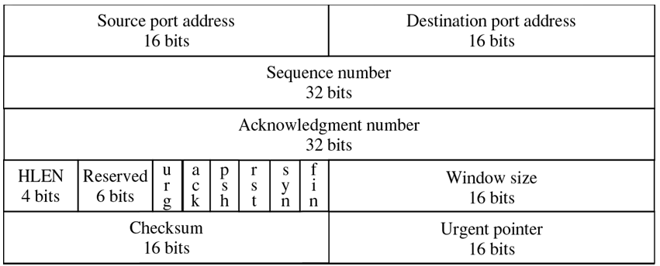
3WHS
Client
Server
① SYN=1 SN=767
ACK=0 AN=0
② ACK=1 AN=768
SYN=1 SN=373
SYN=0 SN=768
③ ACK=1 AN=374
Notes:
❶ Client가 서버에게 FIN 패킷을 보내고 자신은 FIN_WAIT_1 상태로 전환
❷ FIN 패킷을 받은 서버는 해당 포트를 CLOSE_WAIT 상태로 전환
❸ 서버는 ACK 를 Client에게 전하고 ACK를 받은 Client는 상태를 FIN_WAIT_2로 상태 변환
❹ Server는 해당 포트에 연결되어 있는 Application에게 Close()를 요청
❺ Close() 요청을 받은 Application은 종료 프로세스를 진행
❻ Application이 close( ) 되면 server는 FIN 패킷을 Client에게 전송 후 LAST_ACK 로 상태로 전환
❼ FIN_WAIT_2 에서 Server에게 FIN 을 받으면 ACK를 Server에 전송하고 클라이언트는 TIME_WAIT
상태로 전환( TIME_WAIT 에서 일정 시간이 지나면 CLOSED 됨)
❽ ACK를 받은 서버는 자신의 포트도 CLOSED로 닫음

Slide 2
Client
Server
① SYN=1 SN=767
ACK=0 AN=0
② ACK=1 AN=768
SYN=1 SN=373
SYN=0 SN=768
③ ACK=1 AN=374
SN=768
HTTP Data 627byte
HTTP get
SYN=0 SN=768 AN=374
SN=374 AN=2395
1406
1406
SN=374 AN=1395
SN=374
SN=1780
SN=1780 AN=1395
Notes:
❶ Client가 서버에게 FIN 패킷을 보내고 자신은 FIN_WAIT_1 상태로 전환
❷ FIN 패킷을 받은 서버는 해당 포트를 CLOSE_WAIT 상태로 전환
❸ 서버는 ACK 를 Client에게 전하고 ACK를 받은 Client는 상태를 FIN_WAIT_2로 상태 변환
❹ Server는 해당 포트에 연결되어 있는 Application에게 Close()를 요청
❺ Close() 요청을 받은 Application은 종료 프로세스를 진행
❻ Application이 close( ) 되면 server는 FIN 패킷을 Client에게 전송 후 LAST_ACK 로 상태로 전환
❼ FIN_WAIT_2 에서 Server에게 FIN 을 받으면 ACK를 Server에 전송하고 클라이언트는 TIME_WAIT
상태로 전환( TIME_WAIT 에서 일정 시간이 지나면 CLOSED 됨)
❽ ACK를 받은 서버는 자신의 포트도 CLOSED로 닫음

Slide 3
SN=768
Client
Server
HTTP Data 627byte
HTTP get
SYN=0 SN=768 AN=374
SN=374 AN=2395
SN=374 AN=2395
1406
1406
SN=374
SN=1780
SN=1780 AN=2395
SN = 1395 AN=3186
SN=3186 AN=1395
1406
102
SN=3186
SN=4592
SN=4592 AN=1395
Notes:
❶ Client가 서버에게 FIN 패킷을 보내고 자신은 FIN_WAIT_1 상태로 전환
❷ FIN 패킷을 받은 서버는 해당 포트를 CLOSE_WAIT 상태로 전환
❸ 서버는 ACK 를 Client에게 전하고 ACK를 받은 Client는 상태를 FIN_WAIT_2로 상태 변환
❹ Server는 해당 포트에 연결되어 있는 Application에게 Close()를 요청
❺ Close() 요청을 받은 Application은 종료 프로세스를 진행
❻ Application이 close( ) 되면 server는 FIN 패킷을 Client에게 전송 후 LAST_ACK 로 상태로 전환
❼ FIN_WAIT_2 에서 Server에게 FIN 을 받으면 ACK를 Server에 전송하고 클라이언트는 TIME_WAIT
상태로 전환( TIME_WAIT 에서 일정 시간이 지나면 CLOSED 됨)
❽ ACK를 받은 서버는 자신의 포트도 CLOSED로 닫음

